Slide 1
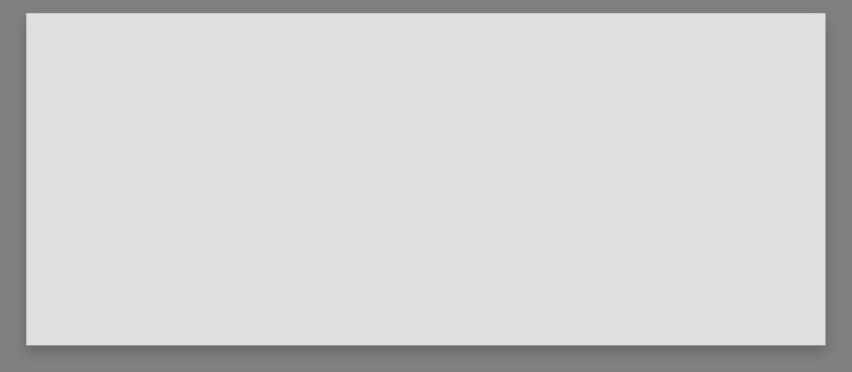
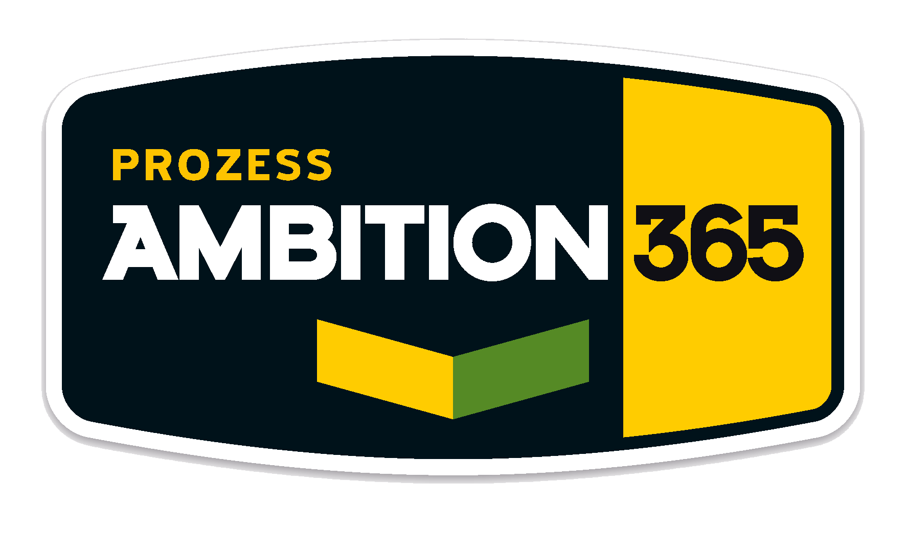
Der Prozess zur Entwicklung einer „Kultur der Prävention“
Die Reise zur NULL
Notes:
Der Prozess „Ambition 365“ hat die Senkung der Unfallzahlen als oberstes Ziel. Als messbare Einheit einer Sensibilisierung dient die Zunahme an Präventionsleistungen.
Jedes Ereignis hat einen mehr oder weniger großen Verhaltensanteil. Persönliches Verhalten kann nicht nur Unfälle begünstigen, sondern durch proaktives Handeln auch fehlende oder fehlerhafte Sicherheitsbarrieren ausgleichen. Entwicklungen auf der Ebene von Behavior Based Safety (BBS) sind prozesshafte Vorgänge.
Zufällig erzielte gute Ergebnisse können im Folgejahr ebenso zufällig wieder schlechter werden. Mit „Ambition 365“ wird eine Strategie angestrebt, eine unfallfreie Unternehmenskultur zu entwickeln, die Beständigkeit verspricht. In zurückliegenden Prozessen wurden im Nebeneffekt Prozesse kontrollierter beherrscht,
Mehr Informationen unter: https://www.institut-input.de/ambition-365.html
und: https://www.institut-input.de/praeventionskultur/

Slide 2
Arbeitsschutz als Teil der Wertschöpfung
Standardisierungen → Komplexität und Fehlerwahrscheinlichkeit reduzieren.
Ausbildung und Übung → Bewältigungsstrategien verbessern.
Personalführung im Arbeitsschutz → Leistungsbereitschaft erhöhen.
Durchlässige Kommunikation → Wertschätzung steigern.
Reduzierung ungeplanter Arbeiten → Risiken reduzieren und die Verfügbarkeit der Maschinen und Anlagen erhöhen.
Gefährdungsbeurteilung → als KVP behandeln
Weniger Materialberührungen → Gefährdungen vermeiden,
den Materialfluss vergleichmäßigen (kein Abriss, Stau).
Weniger Materialbewegung → Schnittstellenbetrachtung.
Teamentwicklung → gegenseitige Fürsorge erhöhen
(wirkt über den Arbeitsschutz hinaus).
19. Februar 2025
www.Institut-Input.de
Reinhard R. Lenz & Team
Notes:
In allen Modulen wird daran gearbeitet, Arbeitsschutz als Teil des Wertschöpfungsprozesses sichtbar werden zu lassen. Wenn die Optimierung von Risiken gleichzeitig die Produktivität verbessert, steigt der Anreiz als Change-Prozess erfolgreich zu machen und fortzusetzen.

Slide 3

Notes:
Kulturentwicklung ist ein Prozess (kein Projekt mit definiertem Anfang und Ende)
Die Welt ändert sich rasant. Soll Kultur einem gesellschaftlichen Kulturwandel nicht nacheilend sein, sondern eher vorausgehen, Bedarf es innovativer, ineinander verzahnter, aufbauender Impulse auf allen Ebenen.
Ein Kulturprozess ist ein mächtiger Klotz.
Kräfte müssen gebündelt werden, um in Bewegung zu kommen.
Es wird Leute geben, die daneben stehen und zuschauen.
Es wird Leute geben, die auf die Uhr schauen.
Die ersten Millimeter sind sehr schwierig und erfordern viel Kraft.
Ist der Prozess erst einmal in Bewegung, ist er nur schwer aufzuhalten.

Slide 4

Zielgruppen
Meister / Abteilungsleiter
konstruktive Kommunikation top down und bottom up; Realisierung von Beschlüssen
Schichtführer / Vorarbeiter / Büroleiter
Umsetzung und Durchsetzung von Sicherheitsregeln;
Beobachtung, Kontrolle und Konsequenzen von Fehlverhalten
Sicherheitsbeauftragte
Unterstützen und entlasten Vorgesetzte;
Überzeugungskraft und Persönlichkeitsstärke (Führungsqualitäten)
Mitarbeiter
Müssen Risiken bewältigen; akzeptieren ein definiertes Risikoniveau
BR/PR, Arbeitsmedizin und sonstige Funktionsträger
Wirken im Rahmen ihrer Funktion als Multiplikatoren; tragen Expertise bei
Stabstellen
sprechen gemeinsame Sprache und meinen das Gleiche
Oberes Management = Lenkungsteam
Strategische und strukturelle Entscheidungen;
gewährleisten die Umsetzung von Maßnahmen und Beschlüssen
Notes:
Vorarbeiter
Arbeitsschutz ist Führungsaufgabe. Führungsaufgaben erfordern Führungskompetenz. Führungskompetenz im „Arbeitsschutz“ entwickelt, wirkt über den Arbeitsschutz hinaus.
Die Grundregeln der Arbeitssicherheit müssen für einzelne Bereiche konkretisiert, operationalisiert und messbar werden.
Vorarbeiter sollen …
…die eigene Rolle und Verantwortung bezüglich der Grundregeln kennen und annehmen
…mit wachem Auge auf gefahrgeneigte Arbeitsweisen reagieren
…vorhandene Arbeitsschutz-Tools überzeugend einsetzen
…präventiven Arbeitsschutz als Arbeits- und Verantwortungsentlastung erleben
..Verbandsbucheintragungen, Beinahunfälle und kritische Ereignisse als Hinweis auf verbesserungswürdige Tatbestände behandeln
…die Ressourcen und Kompetenzen der Sicherheitsbeauftragten aktiv einbeziehen
…ein Vertrauensverhältnis zum Sicherheitsbeauftragten entwickeln.
..Sicherheitsbeauftragten innerhalb der Mannschaft den Rücken stärken
Meister
Die reine Bestätigung eingehaltener Quoten oder die leblose Abarbeitung von Checklisten benötigen gegebenenfalls mehr Hinwendung und Selbstüberzeugung. Abstrakte Ebenen wie Fürsorge, Partnerschaft usw. benötigen auf der Ebene der Kulturentwicklung Konkretisierung.
Meister sollen…
…vorhandene Arbeitsschutz-Tools überzeugend einsetzen
…Ergebnisse und Beschlüsse wertschätzend durchsetzen
…präventiven Arbeitsschutz als Arbeits- und Verantwortungsentlastung erleben
…Freiräume suchen und schaffen sowie aktiv nutzen
…vertrauensvolle Atmosphäre entwickeln
…Kommunikation und Erfahrungsaustausch unter den Schichten fördern
…Präventionsleistungen fordern und fördern
Sicherheitsbeauftragte
Nur selbstbewusste Sicherheitsbeauftragte, die nicht beim ersten Widerstand aufgeben, können ihre Rolle und Funktion erfolgreich ausüben.
Sicherheitsbeauftragte sollen…
…ihre Möglichkeiten nutzen, als Botschafter und Multiplikatoren zu agieren
…Bedürfnisse und Wünsche der Mannschaft gegenüber dem Management vortragen
…Botschaften des Managements positiv kommunizieren
…Selbstbewusstsein weiterentwickeln, um in kritischen Situationen einzugreifen
…organisatorische Sicherheitshemmnisse aufspüren
…Führungskompetenz in Sachen Sicherheit und Gesundheit trainieren
Mitarbeiter
Veranstaltungen für Mitarbeiter anbieten, die das Ziel verfolgen, in den Mitarbeitern Meinungsbildungsprozesse anzuregen.
Mitarbeiter sollen …
…Risiken frühzeitig erkennen, realistisch bewerten und angemessene Bewältigungsstrategien anwenden
…die Sinnhaftigkeit von Sicherheitsregeln nachvollziehen und/oder akzeptieren.
…PSA akzeptieren und benutzen
…an der Weiterentwicklung mitwirken
…vorausschauend Arbeiten, Gefahren antizipieren, proaktiv Handeln
…Hände/Körper dort weglassen, wo sie nichts zu suchen haben.

Slide 5
Verlaufsplan zum
Prozess Ambition 365
Analyse | Bericht | Kick-off | Modul 1 |  |  |  |  | Modul 2 |  |  |  |  | Modul 3 |  |  |  |  | Modul 4
 |  |  | Basis |  |  |  | Bericht | Schnittstellen- betrachtung |  |  |  |  | Team- entwicklung |  |  |  |  | Crossover Standorte |  |  |  | Bericht
 |  |  | FK-Workshop | Feld-phase 1 | Feedback-Gespräche | Feld-phase 2
 |  |  | Getrennte Hierarchien |  |  |  |  | Mitarbeiter Aktionstage |  |  |  |  | Team- Workshops |  |  |  |  | Gegenseitige Besuche
 |  |  | 1tes Halbj. |  |  |  |  | 2tes Halbj. |  |  |  |  | 3tes Halbj. |  |  |  |  | 4tes Halbj.
Lenkungsteam (strategische, strukturelle Entscheidungen)
Kernteam (Planung, Organisation)
ca. 2 Jahre
Notes:
Im ersten Ansatz werden 3 oder 4 Module definiert.
Ein Kernteam wird eingerichtet.
Regelmäßige Treffen, (Virtuell oder Präsenz) besprechen den Fortschritt des Projektes sowie die logische Fortführung und die Organisation der nächsten Schritte.
Das Kernteam besteht aus 6-7 Teilnehmern. Ein Projektleiter mit Produktionserfahrung wird benannt. Regelmäßige Termine werden frühzeitig abgestimmt. Bewährt haben sich monatliche 1-stündige elektronische Treffen sowie quartalsweise 4-stündige Präsenztreffen.
Ein Lenkungskreis wird eingerichtet. Bevorzugt wird eine Klausurtagung um gemeinsame Visionen, Meilensteine und Ziele zu konkretisieren und zu committen.
Ein Lenkungskreis besteht aus der Werksleitung und Entscheidungsträgern der oberen Führungskräfteebene. Die SiFa sowie der Betriebsrat erweitern diesen Kreis. Der Kreis trifft strategische und strukturelle Entscheidungen. im
Damit die Geschäftsführung/der Vorstand immer über den Fortschritt auf dem Laufenden bleibt und einbezogen wird, hat sich ein monatlicher GF-Info bewährt.

Slide 6
Verlaufsplan zum
Prozess Ambition 365
Analyse | Bericht | Kick-off | Modul 1 |  |  |  |  | Modul 2 |  |  |  |  | Modul 3 |  |  |  |  | Modul 4
 |  |  | Basis |  |  |  | Bericht | Schnittstellen- betrachtung |  |  |  |  | Team- entwicklung |  |  |  |  | Crossover Standorte |  |  |  | Bericht
 |  |  | FK-Workshop | Feld-phase 1 | Feedback-Gespräche | Feld-phase 2
 |  |  | Getrennte Hierarchien |  |  |  |  | Mitarbeiter Aktionstage |  |  |  |  | Team- Workshops |  |  |  |  | Gegenseitige Besuche
 |  |  | 1tes Halbj. |  |  |  |  | 2tes Halbj. |  |  |  |  | 3tes Halbj. |  |  |  |  | 4tes Halbj.
Lenkungsteam (strategische, strukturelle Entscheidungen)
Kernteam (Planung, Organisation)
ca. 2 Jahre
Notes:
In der Literatur wird zwischen der Erfassung der „Sicherheitskultur“ und der eines „Sicherheitsklimas“ unterschieden. Das Sicherheitsklima bezieht sich auf direkt beobachtbare Phänomene, Einstellungen und Werte. Die tatsächlich gelebte Sicherheitskultur und der Kulturkern sind eher mit strukturierten, leitfadengeführten, qualifizierten Interviews herauszuarbeiten. Zielführend ist in jedem Fall eine Methodenvielfalt aus Sicherheitsaudits, Fragebögen, leitfadenbasierten qualitativen Interviews, Beobachtung, Dokumentenanalysen usw.
Um ein Meinungsbild zur tatsächlichen, momentanen Präventionskultur der beteiligten Hierarchien zu erfassen, werden zu Beginn des Prozesses Analysegespräche durchgeführt (hierarchisch getrennte Kleingruppen, 3-5 TN, 90 Min, 4/Tag).
Ergänzt wird die Analyse durch den Abgleich mit vorhandenem Datenmaterial zum Unfallgeschehen und zu regelmäßig oder sporadisch erbrachten Präventionsleistungen.
Eine vorausgehende Begehung der Arbeitsplätze ist obligatorisch.
Erweitert werden kann die Analyse durch zusätzliche Verhaltensbeobachtung an den Arbeitsplätzen.
In zahlreichen Großbetrieben werden regelmäßig schriftliche Befragungen durchgeführt. Mehr davon sind in der Regel nicht zielführend und bedürfen in der Regel eines langwierigen Abstimmungsprozesses.

Slide 7
Verlaufsplan zum
Prozess Ambition 365
Analyse | Bericht | Kick-off | Modul 1 |  |  |  |  | Modul 2 |  |  |  |  | Modul 3 |  |  |  |  | Modul 4
 |  |  | Basis |  |  |  | Bericht | Schnittstellen- betrachtung |  |  |  |  | Team- entwicklung |  |  |  |  | Crossover Standorte |  |  |  | Bericht
 |  |  | FK-Workshop | Feld-phase 1 | Feedback-Gespräche | Feld-phase 2
 |  |  | Getrennte Hierarchien |  |  |  |  | Mitarbeiter Aktionstage |  |  |  |  | Team- Workshops |  |  |  |  | Gegenseitige Besuche
 |  |  | 1tes Halbj. |  |  |  |  | 2tes Halbj. |  |  |  |  | 3tes Halbj. |  |  |  |  | 4tes Halbj.
Lenkungsteam (strategische, strukturelle Entscheidungen)
Kernteam (Planung, Organisation)
ca. 2 Jahre
Notes:
Die wesentlichen Erkenntnisse aus der Analyse werden zunächst im Kernteam besprochen und dann dem Lenkungsteam präsentiert. Die Inhalte des ersten Moduls werden abgestimmt.
Dem Lenkungsteam werden nach jedem relevanten Schritt Entscheidungsvorlagen über die nächsten logischen Handlungen vorgelegt und eindeutige Empfehlungen ausgesprochen. Die eigene Rolle und Funktion zum Erfolg des Prozesses wird abgestimmt.

Slide 8
Verlaufsplan zum
Prozess Ambition 365
Analyse | Bericht | Kick-off | Modul 1 |  |  |  |  | Modul 2 |  |  |  |  | Modul 3 |  |  |  |  | Modul 4
 |  |  | Basis |  |  |  | Bericht | Schnittstellen- betrachtung |  |  |  |  | Team- entwicklung |  |  |  |  | Crossover Standorte |  |  |  | Bericht
 |  |  | FK-Workshop | Feld-phase 1 | Feedback-Gespräche | Feld-phase 2
 |  |  | Getrennte Hierarchien |  |  |  |  | Mitarbeiter Aktionstage |  |  |  |  | Team- Workshops |  |  |  |  | Gegenseitige Besuche
 |  |  | 1tes Halbj. |  |  |  |  | 2tes Halbj. |  |  |  |  | 3tes Halbj. |  |  |  |  | 4tes Halbj.
Lenkungsteam (strategische, strukturelle Entscheidungen)
Kernteam (Planung, Organisation)
ca. 2 Jahre
Notes:
Auf Wunsch und bei Bedarf wird eine Kick-off-Veranstaltung durchgeführt. Alternativ wird Ambition 365 über Faltblätter und Plakate angekündigt. Bei den Vorbereitungen sowie bei der Durchführung werden die betrieblichen Meinungsbildner einbezogen.
Die konkrete Arbeit in Tagesworkshops findet im Stillen und in vielen kleinen Schritten statt. Soll der Prozess für alle Beteiligten wahrnehmbar werden, haben sich Kick-off-Veranstaltungen bewährt. Damit verbunden ist die Selbstverpflichtung der Unternehmensleitung, dass die Ergebnisse und Entwicklungen nicht im Sand verlaufen (wie es häufig von Mitarbeitern vermutet wird).

Slide 9
Verlaufsplan zum
Prozess Ambition 365
Analyse | Bericht | Kick-off | Modul 1 |  |  |  |  | Modul 2 |  |  |  |  | Modul 3 |  |  |  |  | Modul 4
 |  |  | Basis, Risikooptimierung |  |  |  | Bericht | Schnittstellen- betrachtung |  |  |  |  | Team- entwicklung |  |  |  |  | Crossover Standorte |  |  |  | Bericht
 |  |  | FK-Workshop | Feld-phase 1 | Feedback-Gespräche | Feld-phase 2
 |  |  | Getrennte Hierarchien |  |  |  |  | Mitarbeiter Aktionstage |  |  |  |  | Team- Workshops |  |  |  |  | Gegenseitige Besuche
 |  |  | 1tes Halbj. |  |  |  |  | 2tes Halbj. |  |  |  |  | 3tes Halbj. |  |  |  |  | 4tes Halbj.
Lenkungsteam (strategische, strukturelle Entscheidungen)
Kernteam (Planung, Organisation)
ca. 2 Jahre
Notes:
Eine Entwicklung der Präventionskultur verläuft nicht nur über Führungskräfte, aber ohne sie wird ein Change-Prozess kaum gelingen.
Im ersten Modul werden Zielgruppen getrennt angesprochen. In Tagesworkshops treffen sich Gruppen von 12-15 TN aus Sicherheitsbeauftragten, Meister/Teamleiter, Vorarbeiter/Schichtführer, Produktionsleiter/Abteilungsleiter. Das Commitment im Prozess Ambition 365 wird eingeworben, ihre Rolle und Funktion für den Erfolg des Prozesses wird justiert.
Effektiv sind Veranstaltung in einer Seminarhotel (min. 50 km Entfernung). Vorzüglich sind Veranstaltungen Lunch-to-Lunch inklusive Speisen und Getränke. Sie werden als wertschätzende empfunden und steigern die Bedeutung des Kulturprozesses.

Slide 10
Verlaufsplan zum
Prozess Ambition 365
Analyse | Bericht | Kick-off | Modul 1 |  |  |  |  | Modul 2 |  |  |  |  | Modul 3 |  |  |  |  | Modul 4
 |  |  | Basis, Risikooptimierung |  |  |  | Bericht | Schnittstellen- betrachtung |  |  |  |  | Team- entwicklung |  |  |  |  | Crossover Standorte |  |  |  | Bericht
 |  |  | FK-Workshop | Feld-phase 1 | Feedback-Gespräche | Feld-phase 2
 |  |  | Getrennte Hierarchien |  |  |  |  | Mitarbeiter Aktionstage |  |  |  |  | Team- Workshops |  |  |  |  | Gegenseitige Besuche
 |  |  | 1tes Halbj. |  |  |  |  | 2tes Halbj. |  |  |  |  | 3tes Halbj. |  |  |  |  | 4tes Halbj.
Lenkungsteam (strategische, strukturelle Entscheidungen)
Kernteam (Planung, Organisation)
ca. 2 Jahre
Notes:
Um ein Fürsorgegefühl zu transportieren, aber auch klare Erwartungen zu formulieren, hat es sich bewährt, dass eine 15-minütige Begrüßung durch eine Führungskraft aus dem Management erfolgt. Die permanente Anwesenheit einer höheren Führungskraft wird häufig als Prüfungssituation empfunden. Alternativ und/oder zusätzlich rundet die Anwesenheit einer höheren Führungskraft eine Workshopeinheit ab. Die TN äußern die in der Seminargruppe abgesicherten Erwartungen.
Zum Abschluss jedes Workshops nehmen sich die Teilnehmer aus einem Katalog von im Workshop erarbeiteten Handlungsoptionen drei Beispiele heraus, die sie in der Praxis erproben

Slide 11
Verlaufsplan zum
Prozess Ambition 365
Analyse | Bericht | Kick-off | Modul 1 |  |  |  |  | Modul 2 |  |  |  |  | Modul 3 |  |  |  |  | Modul 4
 |  |  | Basis, Risikooptimierung |  |  |  | Bericht | Schnittstellen- betrachtung |  |  |  |  | Team- entwicklung |  |  |  |  | Crossover Standorte |  |  |  | Bericht
 |  |  | FK-Workshop | Feld-Phase 1 | Feedback-Gespräche | Feld-phase 2
 |  |  | Getrennte Hierarchien |  |  |  |  | Mitarbeiter Aktionstage |  |  |  |  | Team- Workshops |  |  |  |  | Gegenseitige Besuche
 |  |  | 1tes Halbj. |  |  |  |  | 2tes Halbj. |  |  |  |  | 3tes Halbj. |  |  |  |  | 4tes Halbj.
Lenkungsteam (strategische, strukturelle Entscheidungen)
Kernteam (Planung, Organisation)
ca. 2 Jahre
Notes:
In der Feldphase werden die guten Vorsätze aus den Workshops in die Praxis getragen und ausprobiert. Damit der Faden nicht verloren geht sollte die Feldphase 6-8 Wochen nicht überschreiten.

Slide 12
Verlaufsplan zum
Prozess Ambition 365
Analyse | Bericht | Kick-off | Modul 1 |  |  |  |  | Modul 2 |  |  |  |  | Modul 3 |  |  |  |  | Modul 4
 |  |  | Basis, Risikooptimierung |  |  |  | Bericht | Schnittstellen- betrachtung |  |  |  |  | Team- entwicklung |  |  |  |  | Crossover Standorte |  |  |  | Bericht
 |  |  | FK-Workshop | Feld-Phase 1 | Feedback-Gespräche | Feld-phase 2
 |  |  | Getrennte Hierarchien |  |  |  |  | Mitarbeiter Aktionstage |  |  |  |  | Team- Workshops |  |  |  |  | Gegenseitige Besuche
 |  |  | 1tes Halbj. |  |  |  |  | 2tes Halbj. |  |  |  |  | 3tes Halbj. |  |  |  |  | 4tes Halbj.
Lenkungsteam (strategische, strukturelle Entscheidungen)
Kernteam (Planung, Organisation)
ca. 2 Jahre
Notes:
Ca. 6 bis 8 Wochen nach jedem Workshop finden Feedbackgespräche mit den Teilnehmern statt (Was hat geklappt? Wie kann der Prozess verstetigt werden? Welche nächsten Entwicklungsschritte sind sinnvoll? Warum hat etwas nicht funktioniert? Was muss geändert werden, damit es funktioniert?) Mit entsprechenden Weiterentwicklungen oder Korrekturen werden bis zum Beginn des nächsten Moduls wiederum Feldversuche durchgeführt.
Die optimale Konstellation ergibt sich, wenn mehrere Gespräche mit max. 5 Teilnehmern für 90 Minuten angeboten werden können. Pro Tag sind max. 4 Gespräche möglich. Hieraus ergibt sich eine Anzahl von ca. 20 Teilnehmern pro Tag.
Die Ergebnisse der Workshops und Feedbackgespräche werden im Anschluss per Protokoll und Präsentation dem Lenkungsteam vorgestellt. Es werden Entscheidungsvorlagen vorgelegt, um hemmende Barrieren zu verringern bzw. mögliche Hindernisse im Durchfluss zu glätten.

Slide 13
Verlaufsplan zum
Prozess Ambition 365
Analyse | Bericht | Kick-off | Modul 1 |  |  |  |  | Modul 2 |  |  |  |  | Modul 3 |  |  |  |  | Modul 4
 |  |  | Basis, Risikooptimierung |  |  |  | Bericht | Schnittstellen- betrachtung |  |  |  |  | Team- entwicklung |  |  |  |  | Crossover Standorte |  |  |  | Bericht
 |  |  | FK-Workshop | Feld-Phase 1 | Feedback-Gespräche | Feld-Phase 2
 |  |  | Getrennte Hierarchien |  |  |  |  | Mitarbeiter Aktionstage |  |  |  |  | Team- Workshops |  |  |  |  | Gegenseitige Besuche
 |  |  | 1tes Halbj. |  |  |  |  | 2tes Halbj. |  |  |  |  | 3tes Halbj. |  |  |  |  | 4tes Halbj.
Lenkungsteam (strategische, strukturelle Entscheidungen)
Kernteam (Planung, Organisation)
ca. 2 Jahre
Notes:
In der 2ten Feldphase werden eventuelle Korrekturen getestet, erfolgreiche Strategien verstetigt oder logisch weiterentwickelt.
Aus allen Erkenntnissen wird wiederum ein Bericht mit Entscheidungsvorlagen erstellt, der dem Lenkungsteam in einer ca. vierstündigen Veranstaltung zur Abstimmung präsentiert wird.

Slide 14
Verlaufsplan zum
Prozess Ambition 365
Analyse | Bericht | Kick-off | Modul 1 |  |  |  |  | Modul 2 |  |  |  |  | Modul 3 |  |  |  |  | Modul 4
 |  |  | Basis, Risikooptimierung |  |  |  | Bericht | Schnittstellen- betrachtung |  |  |  |  | Team- entwicklung |  |  |  |  | Crossover Standorte |  |  |  | Bericht
 |  |  | FK-Workshop | Feld-Phase 1 | Feedback-Gespräche | Feld-Phase 2
 |  |  | Getrennte Hierarchien |  |  |  |  | Mitarbeiter Aktionstage |  |  |  |  | Team- Workshops |  |  |  |  | Gegenseitige Besuche
 |  |  | 1tes Halbj. |  |  |  |  | 2tes Halbj. |  |  |  |  | 3tes Halbj. |  |  |  |  | 4tes Halbj.
Lenkungsteam (strategische, strukturelle Entscheidungen)
Kernteam (Planung, Organisation)
ca. 2 Jahre
Notes:
Im zweiten Modul werden in gemeinsamen Veranstaltungen mit Meistern und den zugehörigen Vorarbeitern die Schnittstellen und Schnittmengen zwischen den Schichten sowie top-down als auch bottom-up beleuchtet und gegebenenfalls optimiert.
Die Betrachtung der Schnittstellen zu vor- und nachgeschalteten Bearbeitungsanlagen sind darauf angelegt, Risiken durch die Reduzierung ungeplanter Arbeiten zu minimieren. Die Risikooptimierung der Schnittstellen wirkt weit über den Aspekt der Arbeitssicherheit hinaus (z.B. Vergleichmäßigung im Materialfluss, weniger Abrisse/Staus).
Zudem wird ein Aktionstag mit der gesamten Belegschaft vorbereitet.
Im Prozessverlauf haben sich Aktionstage zur Sensibilisierung aller Mitarbeiter bewährt. Innerhalb der Aktionstage werden Startimpulse gesendet, die im Anschluss in den Arbeitsalltag integriert werden. In den Seminaren im Vorfeld des Aktionstages werden Rolle und Funktion der Meister, Vorarbeiter und Sicherheitsbeauftragte innerhalb der Aktionstage integriert.
Die Aktionstage werden am effektivsten so organisiert, dass für jeweils 90 Minuten Mitarbeitergruppen von 15 – 20 Personen erreicht werden. Die Veranstaltungen können als Kurzversion (max. 4 Veranstaltungen/Tag) oder Intensivvariante (je ca. 4 Stunden, max. 2 Veranstaltungen/Tag) durch den Lenkungskreis gewählt werden.
Am Ende des Aktionstages erhalten die Mitarbeiter Instrumente, mit denen die Übertragung auf den Arbeitsplatz gelingt. 6 – 8 Wochen nach den Aktionstagen erfolgt wiederum eine Feedbackschleife mit Vorarbeitern und Sicherheitsbeauftragten. Die Erkenntnisse werden dem Lenkungskreis vorgestellt.

Slide 15
Verlaufsplan zum
Prozess Ambition 365
Analyse | Bericht | Kick-off | Modul 1 |  |  |  |  | Modul 2 |  |  |  |  | Modul 3 |  |  |  |  | Modul 4
 |  |  | Basis, Risikooptimierung |  |  |  | Bericht | Schnittstellen- betrachtung |  |  |  |  | Team- entwicklung |  |  |  |  | Crossover Standorte |  |  |  | Bericht
 |  |  | FK-Workshop | Feld-phase 1 | Feedback-Gespräche | Feld-phase 2
 |  |  | Getrennte Hierarchien |  |  |  |  | Mitarbeiter Aktionstage |  |  |  |  | Team- Workshops |  |  |  |  | Gegenseitige Besuche
 |  |  | 1tes Halbj. |  |  |  |  | 2tes Halbj. |  |  |  |  | 3tes Halbj. |  |  |  |  | 4tes Halbj.
Lenkungsteam (strategische, strukturelle Entscheidungen)
Kernteam (Planung, Organisation)
ca. 2 Jahre
Notes:
Im dritten Modul werden Meister und mittleres Management zusammengefasst, um die Bedingungen guter Teams und die Aufrechterhaltung von Dream-Teams zu entwickeln und festzulegen.
Parallel werden Veranstaltungen mit Vorarbeitern und Sicherheitsbeauftragten durchgeführt, um den Startpunkt für kleine gemeinsame Projekte zu setzen.
Es begünstigt gegenseitige Fürsorge und die Funktion, Verhaltenskorrekturen zu geben oder anzunehmen, wenn ein guter Teamspirit entwickelt ist. Ein Team entsteht nicht, weil man es so benennt. Es werden zusammengewürfelte Haufen, eine Gruppe, ein Team oder ein Dream-Team unterschieden. In entsprechend angelegten Workshops wird der nächsthöhere Level angestrebt.
Gelingt es, am Thema Arbeitssicherheit hochleistungsfähige Teams zu entwickeln und auf hohem Niveau zu halten, wirkt diese Funktion weit über den Arbeitsschutz hinaus.

Slide 16
Verlaufsplan zum
Prozess Ambition 365
Analyse | Bericht | Kick-off | Modul 1 |  |  |  |  | Modul 2 |  |  |  |  | Modul 3 |  |  |  |  | Modul 4
 |  |  | Basis, Risikooptimierung |  |  |  | Bericht | Schnittstellen- betrachtung |  |  |  |  | Team- entwicklung |  |  |  |  | Crossover Abteilungen, Standorte |  |  |  | Bericht
 |  |  | FK-Workshop | Feld-phase 1 | Feedback-Gespräche | Feld-phase 2
 |  |  | Getrennte Hierarchien |  |  |  |  | Mitarbeiter Aktionstage |  |  |  |  | Team- Workshops |  |  |  |  | Gegenseitige Besuche
 |  |  | 1tes Halbj. |  |  |  |  | 2tes Halbj. |  |  |  |  | 3tes Halbj. |  |  |  |  | 4tes Halbj.
Lenkungsteam (strategische, strukturelle Entscheidungen)
Kernteam (Planung, Organisation)
ca. 2 Jahre
Notes:
Mitarbeiter benachbarter Bearbeitungsprozesse oder voneinander abhängige Abteilungen besuchen sich im 4ten Modul, erklären sich und ihre Bedingungen und arbeiten an einem besseren Verständnis.
Es ist sinnvoll, die Workshops mit den Führungskräften in einem halbjährigen Rhythmus (Frühjahr/Herbst) durchzuführen. Vergeht zu viel Zeit zwischen den Modulen, müssen Anknüpfungspunkte neu aufgebaut werden.
Die Module sind in sich abgeschlossene und dennoch aufbauende und verzahnte Einheiten. Das Lenkungsteam kann nach jedem Modul entscheiden, ob der Prozess fortgesetzt wird und ob es gegebenenfalls inhaltliche oder methodische Anpassungen geben soll. Nach dem 3. Modul kann entschieden werden, ob ein 4. und 5. Modul entwickelt wird.

Slide 17
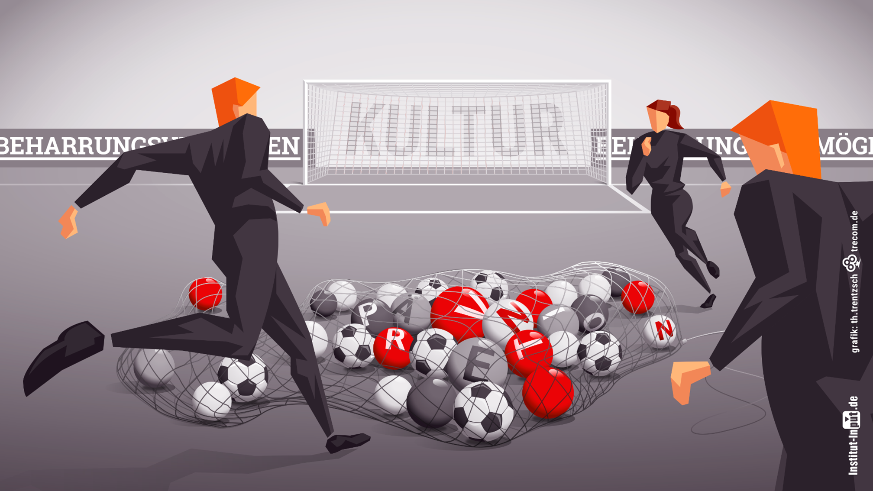
Notes:
Um eine neue Kultur zu implementieren muss das Gesamtsystem
in Richtung „Ziel“ gebracht werden.
Viele Systeme sind auf Verharrung angelegt. (Lothar Späth)
Es ist leichter ein System neu aufzubauen als ein altes zu zerschlagen (Wendelin Wiedeking)
Unterschiedliche Kräfte bewegen sich nicht unbedingt in die gleiche Richtung.
Die inneren Strukturen behindern sich möglicher Weise gegenseitig.
Energiezufuhr auf das System bewegt einzelne Komponenten.
Das umschließende Netz symbolisiert die Grenzen des Unternehmens und bremst eine freie Energieentfaltung.
Gegenläufige Motive lassen Kräfte vielleicht sogar in Gegenrichtung abprallen.
Um das Ziel zu erreichen braucht es Beharrlichkeit.

